Slide 1
TIẾNG VIỆT 2
ÔN TẬP GIỮA HỌC KÌ 1
TIẾT 3 + TIẾT 4

Slide 2
HOẠT ĐỘNG 1
ĐỌC - VIẾT CHÍNH TẢ

Slide 3
CÔ GIÁO LỚP EM
Sáng nào em đến lớp
Cũng thấy cô đến rồi
Đáp lời “Chào cô ạ!"
Cô mỉm cười thật tươi.
Cô dạy em tập viết
Gió đưa thoảng hương nhài
Nắng ghé vào cửa lớp
Xem chúng em học bài.
Nguyên Xuân Xanh

Slide 4
CÔ GIÁO LỚP EM
Sáng nào em đến lớp
Cũng thấy cô đến rồi
Đáp lời “Chào cô ạ!”
Cô mỉm cười thật tươi.
Cô dạy em tập viết
Gió đưa thoảng hương nhài
Nắng ghé vào cửa lớp
Xem chúng em học bài.
_ Nguyên Xuân Xanh
CHÚ Ý 1:
Đầu câu phải viết hoa
CHÚ Ý 2:
Lời đáp được đưa vào dấu ngoặc kép và có dấu chấm than sau cùng

Slide 5
CÔ GIÁO LỚP EM
VIẾT BẢNG TỪ KHÓ
mỉm cười
Gió đưa thoảng
hương nhài

Slide 6
NGHE - VIẾT
CÔ GIÁO LỚP EM

Slide 7
HOẠT ĐỘNG 2
TRÒ CHƠI ĐOÁN TỪ

Slide 8
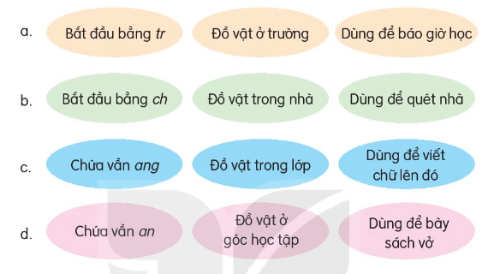
Hãy làm việc theo nhóm 4 đoán các từ sau

Slide 9
ĐÁP ÁN

Slide 10
BẮT ĐẦU BẰNG TR
ĐỒ VẬT Ở TRƯỜNG
DÙNG ĐỂ BÁO GIỜ HỌC
TRỐNG

Slide 11
BẮT ĐẦU BẰNG CH
ĐỒ VẬT TRONG NHÀ
DÙNG ĐỂ QUÉT NHÀ
CHỔI

Slide 12
CHỨA VẦN ANG
ĐỒ VẬT TRONG LỚP
DÙNG ĐỂ VIẾT CHỮ LÊN ĐÓ
BẢNG

Slide 13
CHỨA VẦN AN
ĐỒ VẬT Ở GÓC HỌC TẬP
DÙNG ĐỂ BÀY SÁCH VỞ
BÀN

Slide 14
HOẠT ĐỘNG 3
VIẾT TÊN ĐỒ VẬT

Slide 15
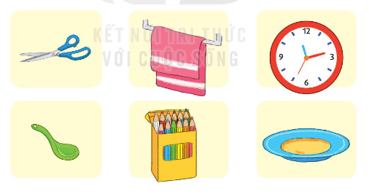
Hãy làm việc theo nhóm bốn viết tên các đồ vật theo hình

Slide 16
TRÌNH BÀY TRƯỚC LỚP

Slide 17
CÁI KÉO
CÁI KHĂN
ĐỒNG HỒ
HỘP BÚT MÀU
CÁI ĐĨA
CÁI MUỖNG/ THÌA

Slide 18
HOẠT ĐỘNG 4
HỎI - ĐÁP CÔNG DỤNG ĐỒ VẬT

Slide 19
Hãy làm việc theo nhóm đôi trả lời công dụng của các hình trong bài tập 5

Slide 20
TRÌNH BÀY TRƯỚC LỚP

Slide 21
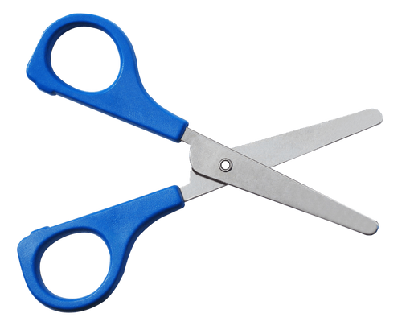
Kéo dùng để làm gì ?
Kéo dùng để cắt giấy, cắt vải,...

Slide 22
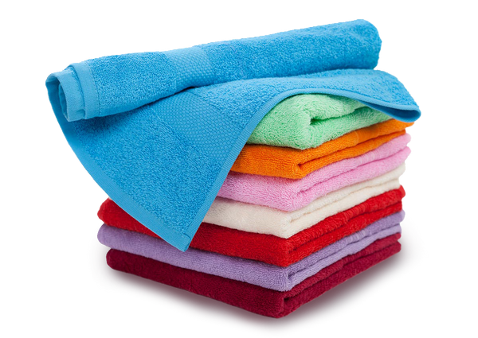
Cái khăn dùng để làm gì ?
Cái khăn dùng để rửa mặt, lau khô người,....

Slide 23
Đồng hồ dùng để làm gì ?
Đồng hồ dùng để xem giờ.

Slide 24
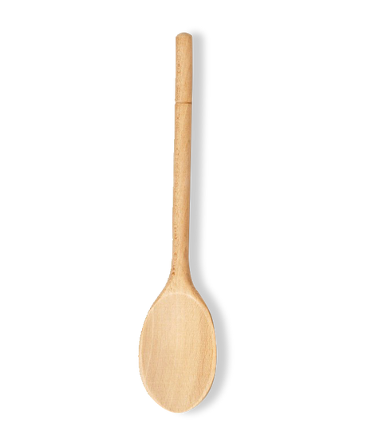
Cái muỗng/ thìa dùng để làm gì ?
Cái muỗng / cái thìa dùng để ăn uống.

Slide 25
Hộp bút màu dùng để làm gì ?
Hộp bút màu dùng để vẽ, tô màu.

Slide 26
Cái đĩa dùng để làm gì ?
Cái đĩa dùng để đựng thức ăn.

Slide 27
HOẠT ĐỘNG 5
GHÉP TỪ

Slide 28
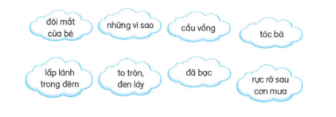
Hãy làm việc theo nhóm sáu ghép các từ ngữ để tạo thành 4 câu nêu đặc điểm

Slide 29
TRÌNH BÀY TRƯỚC LỚP

Slide 30
Đôi mắt của bé to tròn, đen láy.
1
Những vì sao lấp lánh trong đêm.
2
Cầu vồng rực rỡ sau cơn mưa.
3
Tóc bà đã bạc.
4

Slide 31
Hoàn thành bài tập vào vở
Ôn lại bài cũ
Đọc trước bài mới
DẶN DÒ

Slide 32
CẢM ƠN CÁC EM

